Slide 1

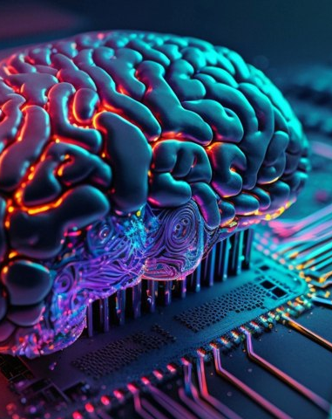
Bevezetés az AI történetébe
Készítette:Szamosi Bence,ChatGPT

Slide 2
Az AI kezdeti évei (1950-1960-as évek)
Alan Turing (1950)
Turing publikálta a híres cikkét "Computing Machinery and Intelligence", ahol megfogalmazta a Turing-teszt fogalmát, ami az első módszertani próbálkozás volt annak eldöntésére, hogy egy gép képes-e intelligens viselkedést mutatni.
1956: A Dartmouth konferencia
Az AI hivatalos születési éveként tartják számon. John McCarthy itt használta először az „Artificial Intelligence” kifejezést, és ez volt az első kísérlet az AI egy tudományos területként való megalapozására.

Slide 3
A korai kutatások és kihívások (1960-1970-es évek)
Korai sikerek
Programok, mint az ELIZA (pszichoterapeuta program) és a Shakey the Robot mutattak először emberszerű interakciókat és fizikai mozgásokat.
Korlátok
Az AI kezdeti fellendülése után a kutatók szembesültek a számítási erőforrások és a tudásbázisok hiányával. A „tél” beköszöntével (AI Winter), csökkent a finanszírozás, mivel az eredmények nem váltották be a hozzájuk fűzött reményeket.

Slide 4
Expert rendszerek és az AI visszatérése (1980-as évek)
Fejlődés az iparban
Az AI újra figyelmet kapott a vállalati szektorban, és az 1980-as évek végén sok vállalat kezdett el befektetni ezekbe a rendszerekbe.
Expert rendszerek
Ezek a szabályalapú rendszerek konkrét feladatokra összpontosítottak, például orvosi diagnózis vagy gépi tanulás alapú döntéshozatal. Ilyen rendszerek voltak például a MYCIN és a DENDRAL.

Slide 5
Gépi tanulás és a neuronhálók (1990-es évek)
Gépi tanulás
A gépi tanulás területének fejlődése lehetővé tette, hogy az AI algoritmusok önállóan tanuljanak nagy adathalmazokból. A mesterséges neuronhálók alapötletét már a '60-as években kidolgozták, de az 1990-es években erősödött meg újra.
Deep Blue és sakk
1997-ben az IBM Deep Blue számítógépe legyőzte Garri Kaszparovot, a világbajnok sakkozót. Ez jelentős mérföldkő volt az AI történetében.

Slide 6
AI napjainkban (2010-es évek és tovább)
AI az életünk része
Az AI technológiák mostanra beépültek a mindennapjainkba: önvezető autók, virtuális asszisztensek (pl. Siri, Alexa), orvosi diagnózisok, robotika, és számos más alkalmazás.
Deep Learning és az áttörés
A mélytanulási algoritmusok (deep learning) forradalmasították az AI-t. Olyan rendszerek jelentek meg, mint a Google Brain, AlphaGo, amelyek képesek voltak komplex feladatok megoldására, például nyelvfeldolgozás, képfelismerés és játékok.

Slide 7
Jövőbeli kilátások
Etikai és társadalmi kérdések
Az AI terjedésével párhuzamosan felmerültek etikai és társadalmi aggályok is, például az adatvédelem, a munkahelyek automatizálása és az AI-alapú rendszerek átláthatósága.
Szuperintelligencia és AGI
Az AI jövője az AGI (Artificial General Intelligence) vagy szuperintelligens rendszerek felé mutat, amelyek képesek lehetnek emberi szintű általános intelligenciára.

Slide 8
AI eszközök és technológiák
Mélytanulási keretrendszerek
Olyan keretrendszerek, mint a TensorFlow és PyTorch, lehetővé teszik az AI modellek gyors fejlesztését, különösen a mélytanulás területén.
Természetes nyelvfeldolgozás (NLP)
A GPT (pl. OpenAI GPT-4) és BERT modellek áttörést hoztak a szöveggenerálásban, fordításban, és más nyelvi feladatokban.

Slide 9
AI és a munkaerő jövője
Új készségek iránti igény
A munkaerőpiacon egyre nagyobb igény van AI szakértőkre, adatkutatókra, és programozókra, akik AI-alapú rendszerek fejlesztéséhez és karbantartásához szükséges tudással rendelkeznek.
Automatizáció és munkahelyek
Az AI növeli az automatizációt számos iparágban, ami növeli a hatékonyságot, de egyben munkahelyek elvesztését is eredményezheti. Az adminisztratív és gyártási szektorokban nagy az AI hatása.

Slide 10
AI alkalmazások különböző iparágakban
Egészségügy
AI-alapú rendszerek segítenek a diagnózisok felállításában, gyógyszerek fejlesztésében és a kezelési folyamatok optimalizálásában. Példa: AI-algoritmusok rákdiagnosztikában, a CT/MRI képelemzések automatizálása.
Közlekedés
Az önvezető autók, mint a Tesla rendszerei, AI segítségével érzékelik a környezetet és döntenek a közlekedésben.
Pénzügy
A bankok és pénzügyi szolgáltatók használják az AI-t a csalásészleléshez, algoritmikus kereskedéshez, valamint személyre szabott pénzügyi tanácsadáshoz.

Slide 11
Összegzés
Az AI története egy folyamatosan fejlődő terület, amely az 1950-es évektől napjainkig jelentős technológiai és tudományos áttöréseken ment keresztül.
A jövőbeni kihívásokkal és lehetőségekkel szemben állva, az AI továbbra is meghatározó szerepet játszik az emberiség jövőjének alakításában.

Slide 12
Köszönöm a figyelmet!

